Slide 1
Processador KARR
Alunos

Slide 2
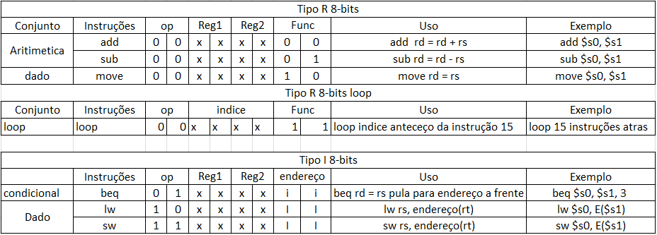
instruções

Slide 3
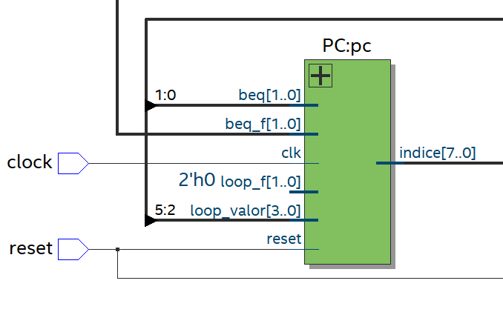
PC

Slide 4
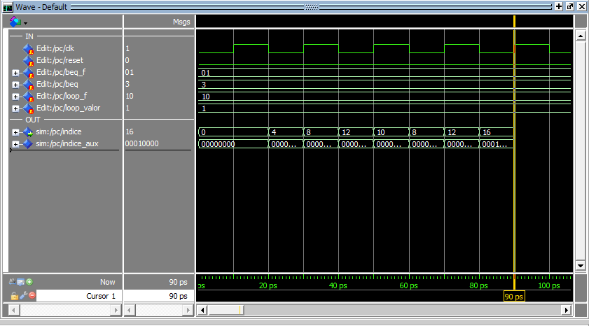
PC

Slide 5
Controlador
Controlador
Instruções | Op Code |  | Func |  | Reg Data |  | Reg Write | ALU src | ALU op |  | MEMwrite | loop func
add | 0 | 0 | 0 | 0 | 1 | 0 | 1 | 0 | 0 | 0 | 0 | 0 | 0
sub | 0 | 0 | 0 | 1 | 1 | 0 | 1 | 0 | 0 | 1 | 0 | 0 | 0
move | 0 | 0 | 1 | 0 | 1 | 1 | 1 | 0 | 0 | 0 | 0 | 0 | 0
loop | 0 | 0 | 1 | 1 | 0 | 0 | 0 | 0 | 0 | 0 | 0 | 1 | 0
beq | 0 | 1 | x | x | 0 | 0 | 0 | 0 | 1 | 0 | 0 | 0 | 0
lw | 1 | 0 | x | x | 0 | 1 | 1 | 1 | 0 | 0 | 0 | 0 | 0
sw | 1 | 1 | x | x | 0 | 0 | 0 | 1 | 0 | 0 | 1 | 0 | 0

Slide 6
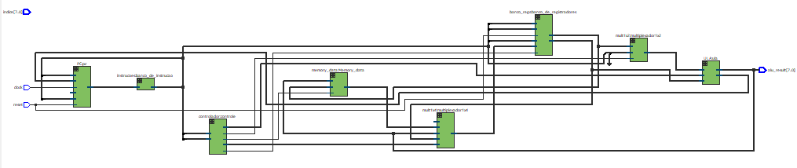
Datapafh RTL

Slide 7
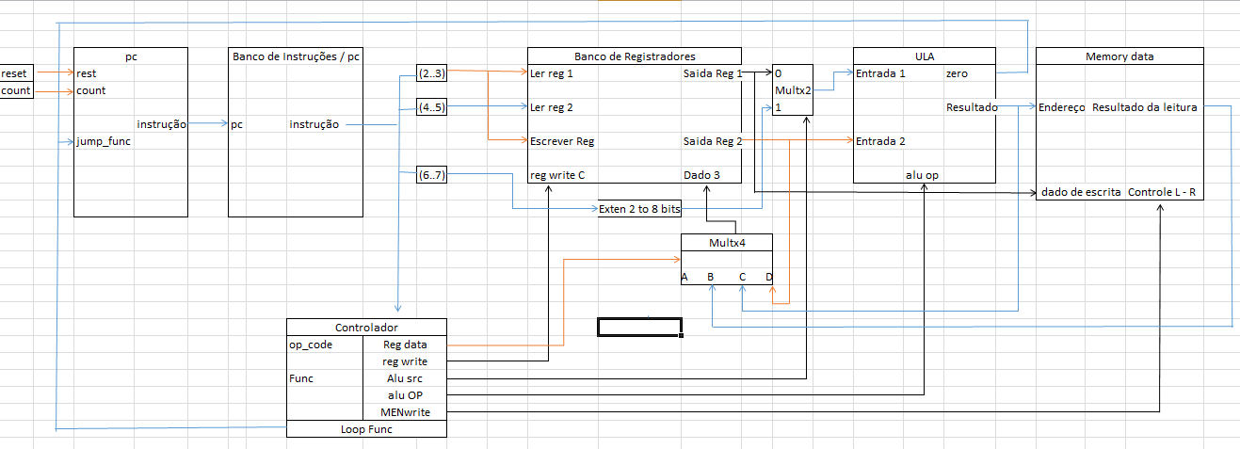
Datapafh

Slide 8
Considereções Finais

Slide 9
Considereções Finais

